Slide 1
Conflitto e nonviolenza
Il nostro vivere sociale è determinato
da conflitti,
da come li riconosciamo e
da come li gestiamo.

Slide 2
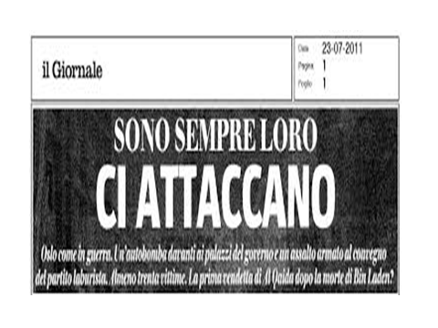

Slide 3
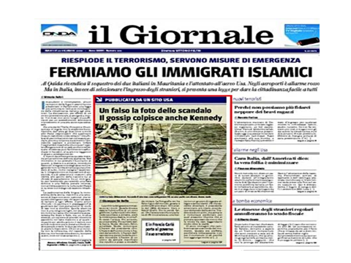

Slide 4


Slide 5
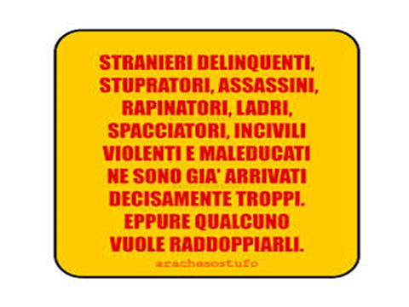

Slide 6
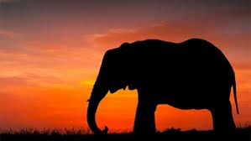

Slide 7
Percezioni diverse ma in fondo….
Il conflitto esprime una rivalità dichiarata di natura politica, economica e sociale che persegue un mutamento nel sistema o del sistema quando uno degli interlocutori vuole imporre il proprio volere contro la resistenza dell’altro.

Slide 8
Un modo di stare nel conflitto…
Competitività
Adattamento
Fuga
Collaborazione
Compromesso

Slide 9
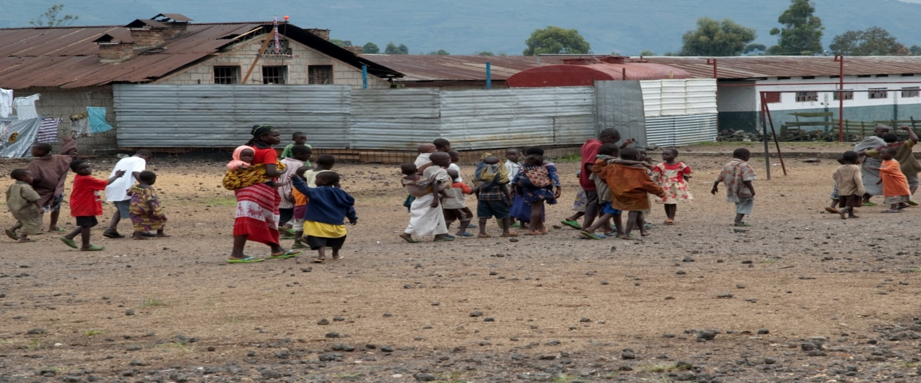
Storie di resistenza…
Ha spiegato la potenza del suo braccio,
ha disperso i superbi nei pensieri del loro cuore;
ha rovesciato i potenti dai troni,
ha innalzato gli umili;
ha ricolmato di beni gli affamati,
ha rimandato i ricchi a mani vuote.

Slide 10
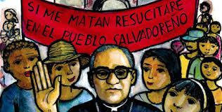

Slide 11
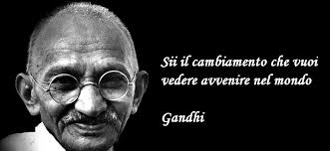

Slide 12
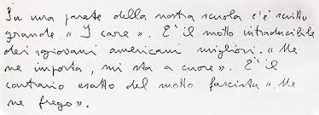
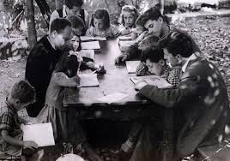

Slide 13
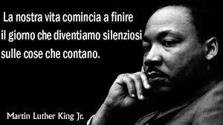

Slide 14
Freire… chiavi per leggere la storia..
Chi opprime
Chi è oppresso
Perché si opprime
Come si opprime
Cosa si giustifica chi opprime
Che cosa causa chi opprime

Slide 15
Se il conflitto è sociale la gestione è sociale….
Il gruppo attore del cambiamento.
Cosciente /studioso
Radicato/animatore
Visionario/ dialogico
Concreto /progettuale
Generativo/formatore

Slide 16
Un soggetto capace di strategie..
……per superare la logica dell’oppressione
Smascherando
Decostruendo
Estraendo

Slide 17
Un soggetto capace di azioni…
… nonviolente !
Con mezzi adeguati ai fini
Rispettando la vita
Trasformando i conflitti
Creando alternative
Proponendo cambiamenti.

Slide 18
Missione : risolvere…non vincere !
Imparare a negoziare:
Individuare i fatti del conflitto
Chiarire i nostri e capire gli altri obiettivi
Confrontarsi sui problemi al di là delle persone
Considerare un mutuo vantaggio
Puntare al consenso…nessuno deve perdere !

Slide 19
Crescere nella complessità...
I cappelli
Bianco/obiettività
Rosso/passione
Nero/razionalità
Giallo/positività
Verde/ generatività
Azzurro oltre tutto, la sintesi nella progettualità

Slide 20
Nessuno sogno , ma duro lavoro.
Dialogare
Mitezza coraggio
Ripudio della violenza
Riconoscere la violenza
Empatia
Rifiuto delega autorità
Fiducia negli altri
Abnegazione
Pazienza

